Slide 1
Trabalho de Prática de Empreendedorismo
Aluna: Maria Fernanda Taborda
1° ano de exatas
Tema: Empreendedor Flávio Augusto da Silva
30/03/2022

Slide 2
Flávio Augusto da Silva
Flávio Augusto da Silva nasceu no dia 7 de fevereiro de 1972, na cidade do Rio de Janeiro, no Brasil.
Estudou sua infância e juventude em escolas da rede municipal da capital fluminense.
No início dos anos 90, Flávio Augusto foi contratado para a área de vendas de uma escola de inglês. Em quatro anos no negócio, ele conseguiu se promover ao cargo de gerente de vendas.
Foi no período que ele percebeu uma carência no setor de ensino de línguas no país.
Em 1994, Flávio Augusto da Silva criou a Wise Up. O principal diferencial do grupo foi na escolha de seu público alvo, voltando suas ações para adultos – especialmente empresários que buscavam aprender o inglês de forma rápida e eficiente.

Slide 3
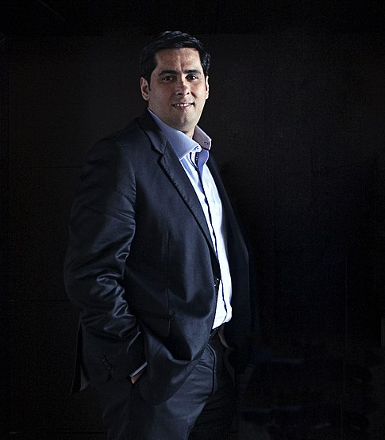
Características de um empreendedor
Ter iniciativa e buscar oportunidades. Os negócios criados por pessoas proativas sempre oferecem novidades para seus clientes. ...
Ser persistente. ...
Correr riscos calculados. ...
Exigir qualidade no negócio. ...
Ter comprometimento. ...
Estudar muito. ...
Estabelecer metas. ...
Criar sistemas de monitoramento.

Slide 4
Referências
Características empreendedoras: sebrae.com.br
Biografia Flávio Augusto: forbes.com.br
Imagem: suno.com.br

